Slide 1
Безопасный интернет
Ижевск 2016

Slide 3
Интернет

Slide 7
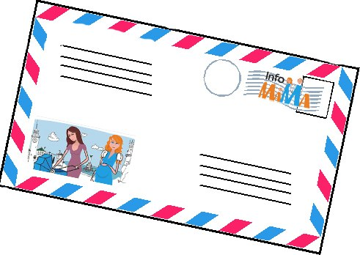

Slide 8
До новых встреч!

